Slide 1

الإحصاءات البيئية والاقتصاد الأخضر في الدول العربية
الاجتماع العاشر للجنة الفنية لمبادرة الإحصاءات العربية
"عربستات"
8-9 نوفمبر 2023
د.عبد الله سراج
امحمد موعش
صندوق النقد العربي

Slide 2

نقاط العرض
مقدمة
أولاً: لمحة عن الإحصاءات البيئية والإقتصاد الأخضر على المستوى الدولي.
ثانياً: وضعية الإحصاءات البيئية والإقتصاد الأخضر في الدول العربية.
ثالثاً: التحديات التي تواجه الأجهزة الإحصائية في هذا المجال.
خلاصة واستنتاجات.

Slide 3

الإحصاءات البيئية والإقتصاد الأخضر في الدول العربية
مقدمة
الإهتمام المتزايد للتنمية المستدامة، والاقتصاد الأخضر في الدول العربية يتطلب توفر الإحصاءات حول المجالات البيئية والتغيرات المناخية والموارد الطبيعية.
تقوم الأجهزة الإحصائية العربية بجمع البيانات البيئية من مختلف المصادر الرسمية، مثل وزارات البيئة والطاقة والغابات والزراعة والمياه وغيرها من الجهات ذات الصلة، وتعمل على نشرها وتوفير قاعدة البيانات حول البيئة.
كما تعمل على تنفيذ عدد من المسوح الإحصائية لتوفير البيانات والإحصاءات الميدانية المتعلقة بالطاقة والمياه والنفايات وغيرها، وفق المنهجيات الدولية بما يخدم صناع القرار والباحثين والمهتمين بالمجالات البيئية.
.

Slide 4
الإحصاءات البيئية والإقتصاد الأخضر في الدول العربية
الدراسة مبنية على استبيان:
أعدَ الصندوق استبياناً للتعرف على وضعية الإحصاءات البيئية والسياسات الداعمة للاقتصاد الأخضر في الدول العربية، وعلى المنهجيات والمعايير المعتمدة في إعدادها، إضافة إلى التحديات التي تواجهها.
استهدف الاستبيان رصد جهود الدول العربية في توفير البيانات الإحصائية الضرورية لإعداد السياسات والتدابير في مجال التنمية المستدامة ومتطلبات الاقتصاد الأخضر، خاصة التوجهات الحديثة للدول لدعم التمويل الأخضر إدراكًا منها لتداعيات تغير المناخ على النظم البيئية والقطاعات الاقتصادية والاجتماعية.
شاركت في استيفاء الاستبيان تسع دول عربية وهي: الأردن، الامارات، الجزائر، العراق، عمان، قطر، ليبيا.، الكويت، والمغرب. تم إعداد دراسة بناءً على نتائج الاستبيان.
.

Slide 5
الإحصاءات البيئية والإقتصاد الأخضر في الدول العربية
أولاً: لمحة عن الإحصاءات البيئية والإقتصاد الأخضر على المستوى الدولي.
تشمل الإحصاءات البيئية نطاقاً واسعاً من البيانات تتعلق بموارد المياه، والتنوع البيولوجي، وتلوث الھواء، والمناخ، واستھلاك الطاقة، وإدارة النفايات، وغيرها. كما تتنوع مصادر هذه الإحصاءات عبر مجموعة من منتجي البيانات، إضافة إلى تطبيق طرق عديدة في تجميع البيانات البيئية.
بذلت الجهود على المستوى الدولي منذ عام 1992 لتعزيز المبادئ التوجيهية والمنهجيات لتطوير الإحصاءات البيئية الموحّدة والقابلة للمقارنة.
في عام 1995، أدرجت اللجنة الإحصائية التابعة للأمم المتحدة قائمةً من المؤشرات البيئية والاجتماعية والاقتصادية ليتم جمعها من قبل شعبة الإحصاءات في الأمم المتحدة.

Slide 6
الإحصاءات البيئية والإقتصاد الأخضر في الدول العربية
أولاً: لمحة عن الإحصاءات البيئية والإقتصاد الأخضر على المستوى الدولي.
  انطلقت الجولة الأولى من جمع البيانات في العام 1999، تبعتها مرحلة تطوير وتنقية الاستبيانات في العام 2004 إلى أن تمّ وضع الاستبيان نصف السنوي بشأن الإحصاءات البيئية والذي ركّز على موضوعي المياه والنفايات.
  في عام 2013، اعتمدت اللجنة الإحصائية للأمم المتحدة إطاراً لتطوير الإحصاءات البيئية، يشمل المفاهيم المعتمدة في هذه الإحصاءات ويوفر هيكلاً تنظيمياً يُسترشد به في جمع وتصنيف الإحصاءات البيئية على المستوى الوطني.
  إصدار نظام المحاسبة الاقتصادية والبيئية لعام 2021، الذي يعتبر تحديثاً لنظام المحاسبة الاقتصادية- البيئية لعام 2012 للآمم المتحدة.

Slide 7
الإحصاءات البيئية والإقتصاد الأخضر في الدول العربية

Slide 8
الإحصاءات البيئية والإقتصاد الأخضر في الدول العربية
  من جهته، يرتكز الاقتصاد الأخضر على رفاهية الإنسان والعدالة الاجتماعية مع الحد من المخاطر والندرة البيئية. فقد برز مفهوم الاقتصاد الأخضر كأولوية استراتيجية للعديد من الدول، من خلال تحويل اقتصاداتها إلى محركات للاستدامة والقدرة على مواجهة التحديات المرتبطة بندرة الموارد والتغيرات المناخية والأزمات الاقتصادية.
  في عام 2008 ، أطلقت الأمم المتحدة للبيئة مبادرة الاقتصاد الأخضر (GEI : Green Economy Initiative)، وهو برنامج بحث عالمي لتحفيز صانعي السياسات على دعم الاستثمارات البيئية.
  في عام 2015، نشرت الأمم المتحدة للبيئة وثيقة بعنوان: "الكشف عن المسارات نحو اقتصاد أخضر وشامل"، تؤكد على مفاهيم مثل المشاركة والدائرية والتعاون والتضامن، كما تحث البلدان على رصد تقدمها نحو اقتصاد أخضر من خلال تقييم مختلف السياسات وتوفير إحصاءات بيئية شاملة وموثوقة تساعد صناع القرار في اتخاد إجراءات اقتصادية لدعم النمو الشامل والمستدام.

Slide 9
الإحصاءات البيئية والإقتصاد الأخضر في الدول العربية
الشكل (2): الإحصاءات البيئية والاقتصاد الأخضر على المستوى الدولي
البنك الدولي
البيئة
(31 مؤشراً)
عدم تحديد البيانات المتعلقة بالإقتصاد الأخضر
أروستات
البيئة
النفايات
تغيرات المناخ
الاقتصاد الأخضر
(28 مؤشراً)
الأمم المتحدة
البيئة
توفير منصة إلكترونية خاصة بالاقتصاد الأخضر
منظمة التعاون الاقتصادي والتنمية
(OECD(
البيئة:
-الهواء والمناخ
-التنوع البيولوجي
-الغابات
-النفايات
-المياه
-السياسة البيئية
(النمو الأخضر)

Slide 10
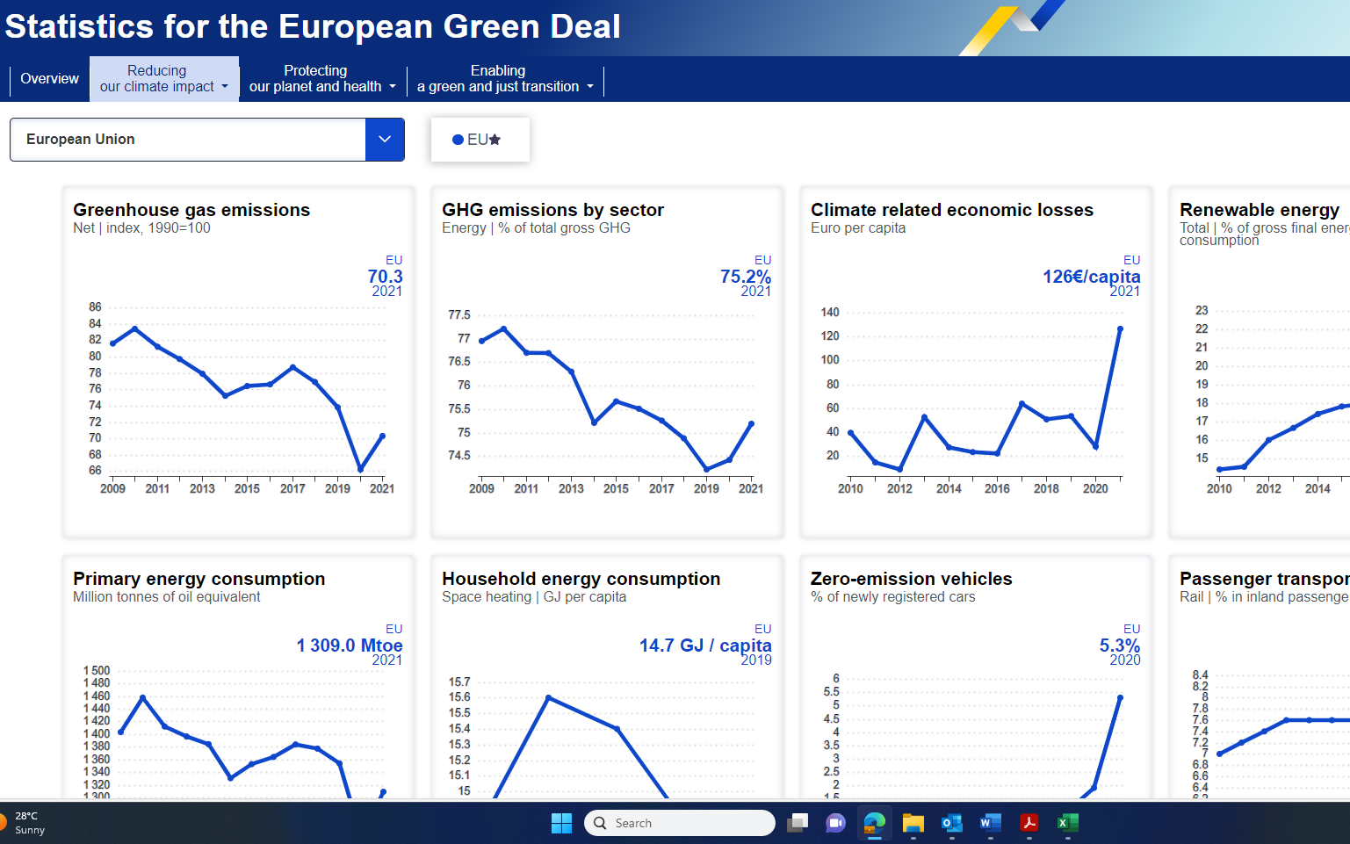
الإحصاءات البيئية والإقتصاد الأخضر في الدول العربية
Eurostat website

Slide 11
الإحصاءات البيئية والإقتصاد الأخضر في الدول العربية
ثانياً: وضعية الإحصاءات البيئية والإقتصاد الأخضر في الدول العربية.
عرفت الإحصاءات البيئية في المنطقة العربية تحسناً ملحوظاً في السنوات الأخيرة نتيجة للتوسع في تغطية المؤشرات البيئية المطلوبة في التقارير حول أهداف التنمية المستدامة، وفي إعداد الإجراءات للحد من آثر التغيرات المناخية.
يتم توفير الإحصاءات البيئية في الدول العربية من قبل الأجهزة الإحصائية الوطنية، ووزارات البيئة والمياه والزراعة، من خلال المسوحات الاحصائية ومن السجلات الإدارية لمختلف الجهات الحكومية المنتجة للبيانات البيئية.
تبين نتائج الاستبيان تحسنا في إعداد ونشر الإحصاءات البيئية، فيما لازال هناك تفاوت بين الدول العربية فيما يتعلق بإحصاءات الإقتصاد الأخضر، خاصة في تحديد مفهومها، ومدى تداخلها مع الإحصاءت البيئية، ومنهجيات قياسها.

Slide 12
الإحصاءات البيئية والإقتصاد الأخضر في الدول العربية
أهم المجالات البيئية التي تتوفر عنها البيانات في الدول العربية.
الدورية | المجالات البيئية
سنوية/شهرية | المناخ
سنوية/ ربع سنوية | التنوع الاحيائي
سنوية/ ربع سنوية | النفايات
سنوية/ شهرية | المياه
سنوية | تلوث الهواء
سنوية | الغابات
سنوية | الأراضي
سنوية | الإنفاق لحماية البيئة (كحصة من الانفاق العام)

Slide 13
الإحصاءات البيئية والإقتصاد الأخضر في الدول العربية

Slide 14
الإحصاءات البيئية والإقتصاد الأخضر في الدول العربية
إحصاءات الاقتصاد الأخضر | الإحصاءات البيئية | الدول
توفر عدد محدود من المؤشرات و هناك الخطة التنفيذية للنمو الأخضر | يتم تطبيق إطارالإحصاءات البيئية الصادر عن الأمم المتحدة في عام 2013، | الأردن
خطة لدعم الاقتصاد الأخضر |  | الإمارات
استراتيجية وطنية للإدارة المتكاملة للنفايات مؤشرات حول الغابات والمحميات |  | الجزائر
مؤشرين حول الغابات والمحميات، واستخدام المبيدات في الزراعة. | لجنة الاحصاءات البيئية | العراق
لاتتوفر إحصاءات | إحصاءات البيئية حول المناخ ، والتنوع الأحيائي، والنفايات، والمياه | عمان
استراتيجية البيئة والتغير المناخي | يتم تطبيق إطارالإحصاءات البيئية لعام 2013، | قطر
عدد من المؤشرات |  | ليبيا

Slide 15
الإحصاءات البيئية والإقتصاد الأخضر في الدول العربية
ثانياً: وضعية الإحصاءات البيئية والإقتصاد الأخضر في الدول العربية.
إحصاءات الاقتصاد الأخضر | الإحصاءات البيئية | الدول
لاتتوفر إحصاءات هناك إحصاءا أهداف التنمية المستدامة | يتم تطبيق إطارالإحصاءات البيئية الصادر عن الأمم المتحدة في عام 2013، | الكويت
تتوفر عدد من المؤشرات هناك استراتيجية لدعم الاقتصاد الأخضر | إطار الإحصاءات البيئية معايير وطنية للمحافظة على البيئة تطبيق نظام المحاسبة الاقتصادية والبيئية لعام 2012 وجاري العمل على إدراج مستجدات نظام 2021. | المغرب

Slide 16
الإحصاءات البيئية والإقتصاد الأخضر في الدول العربية
ثالثاً: التحديات التي تواجه الأجهزة الإحصائية في هذا المجال
تعدد مصادر البيانات، مما يطرح إشكالية التنسيق بين مختلف منتجي هذه الإحصاءات.
عدم وجود دليل خاص أو معايير دولية لإعداد مؤشرات الاقتصاد الأخضر.
الاحتياجات التمويلية لإعداد المسوحات الإحصائية تمكن من مواصلة تحديث الإحصاءات المنشورة في قواعد البيانات.
حداثة موضوع الاقتصاد الأخضر، وعدم توفر البيانات من مصادرها، وصعوبة قياس بعض المؤشرات.

Slide 17
الإحصاءات البيئية والإقتصاد الأخضر في الدول العربية
ثالثاً: خلاصة واستنتاجات
أهمية توحيد التصنيفات الإحصائية المعتمدة في القطاعات البيئية في الدول العربية.
تطبيق نفس المعايير الدولية في إعداد الإحصاءات البيئية، وموائمتها مع الوضع الإحصائي للبلدان العربية.
تعزيز التنسيق بين منتجي الإحصاءات البئية خاصة في جمع ونشر البيانات.
إصدار القوانين والتشريعات المتعلقة بدعم إعداد الإحصاءات في المجالات الحديثة للتنمية المستدامة.
أهمية توفر إطار خاص لإعداد ونشر إحصاءات الاقتصاد الأخضر في المراكز الإحصائية العربية.
دعم البرامج التدريبية وبناء القدرات والتعاون مع المؤسسات الدولية المتخصصة في الإحصاءات البيئة والاقتصاد الأخضر والتنمية المستدامة.
تعزيز إدراج المحاسبة الاقتصادية والبيئية في الحسابات القومية في الدول العربية.

Slide 18

شكراً
http://www.amf.org.ae

